Slide 1
«Развитие эмоционального интеллекта подростков в образовательном пространстве школы посредством трансформационной игры»
Богородская Светлана Германовна преподаватель русского языка и литературы Ломакина Марина Владимировна педагог – психолог
2022 г.

Slide 2
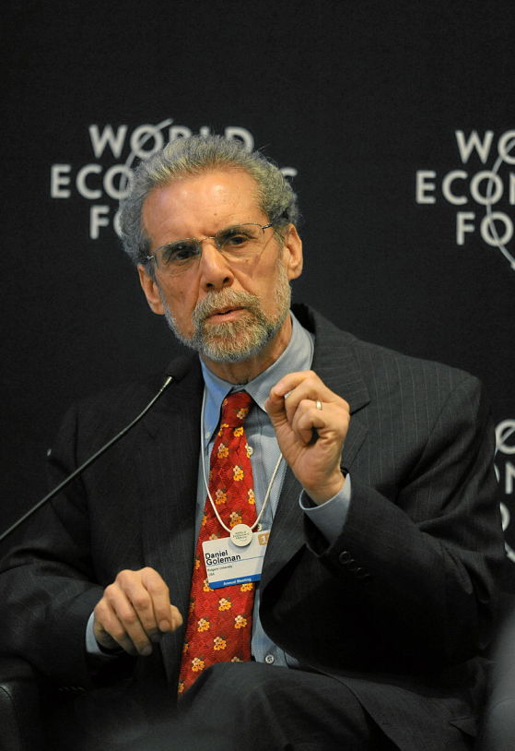
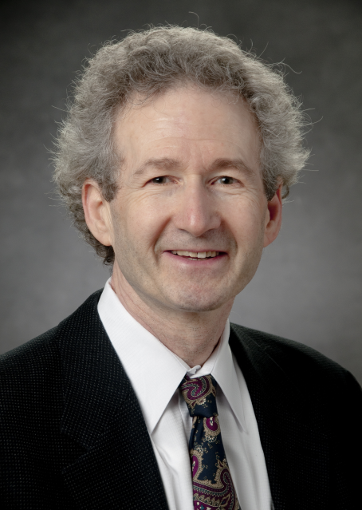
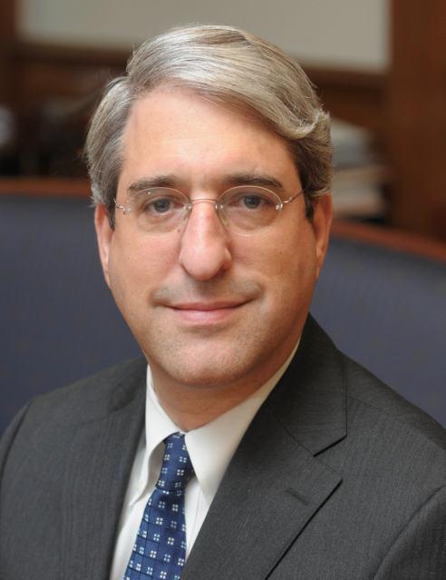
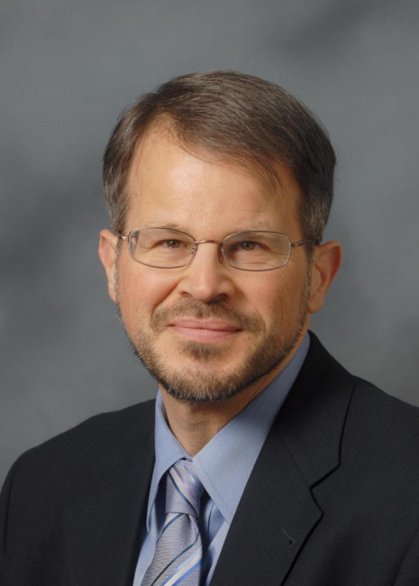

Slide 4
Миссия нашей школы:
«Выпускник Ломоносовской школы – Зеленый мыс» =
УСПЕШНАЯ ЛИЧНОСТЬ
+
ЯРКАЯ ИНДИВИДУАЛЬНОСТЬ».

Slide 5
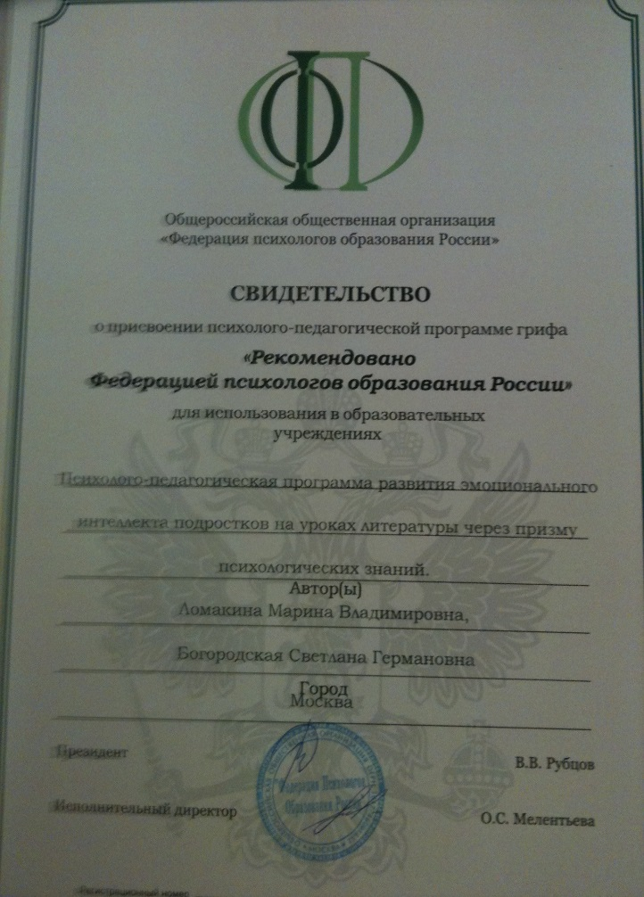
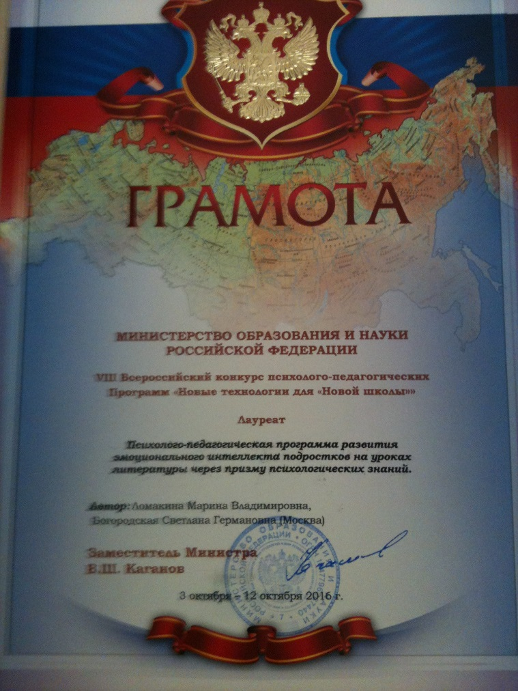
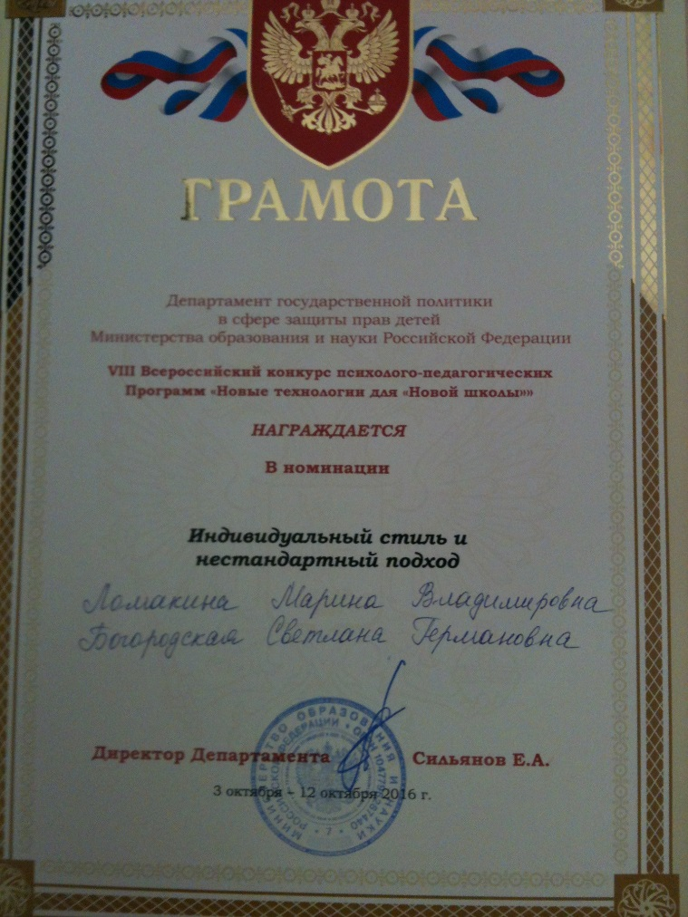
Всероссийский конкурс психолого-педагогических программ «Новые технологии – Новой школе» октябрь 2016г

Slide 6
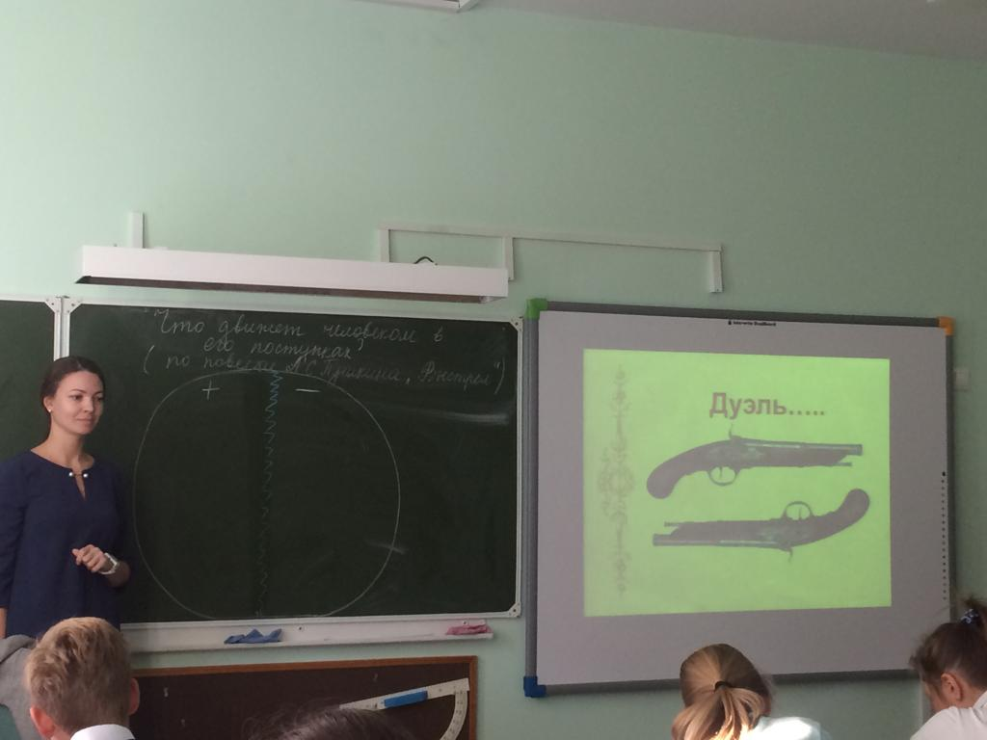
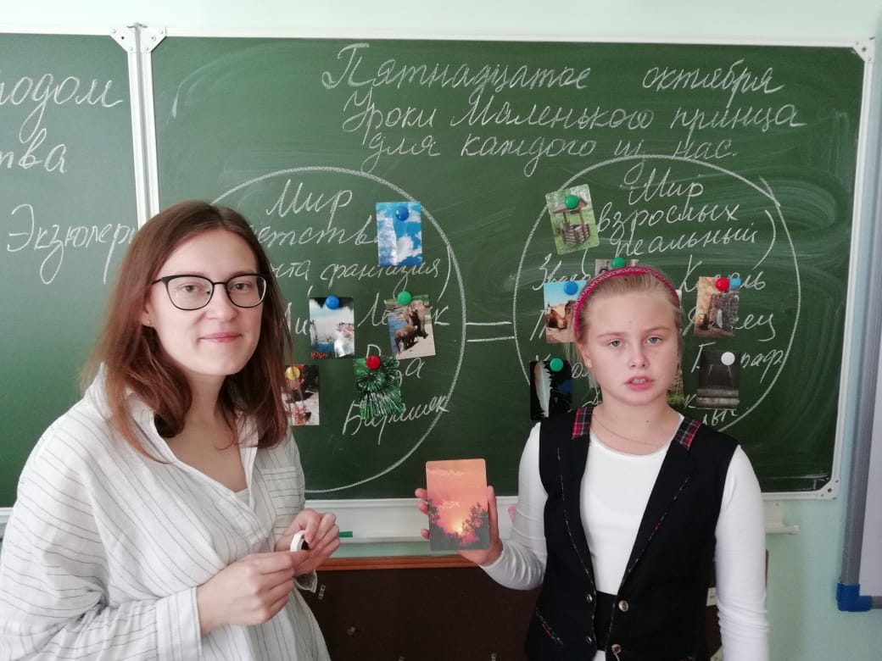
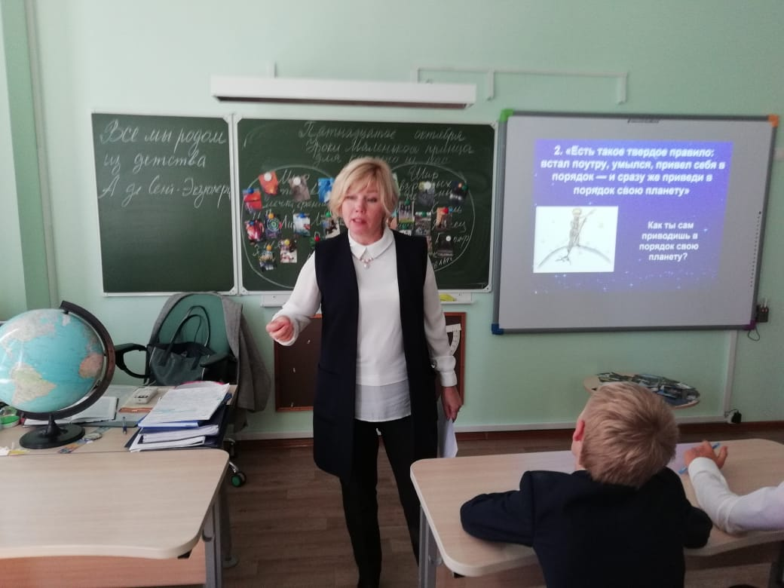
Метапредметность в развитии эмоционального интеллекта (психология+литература+история+география+ биология+Изо+музыка)

Slide 7
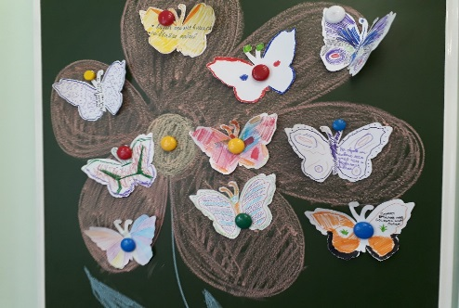
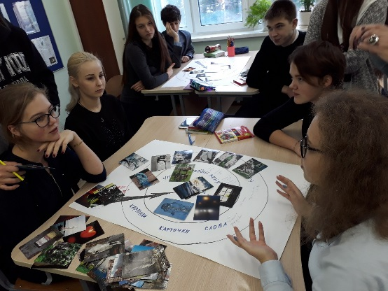
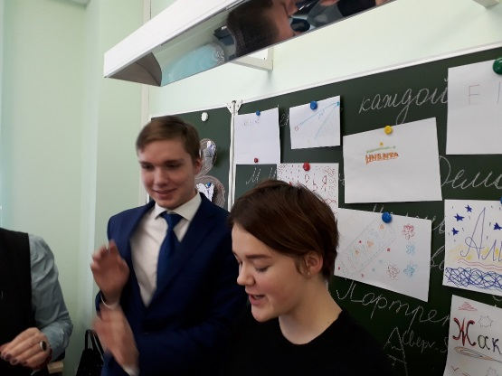
Студия «Метаморфозы»

Slide 8
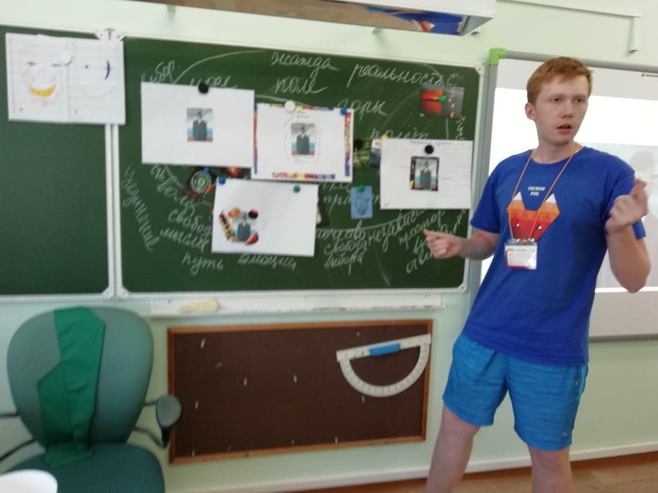
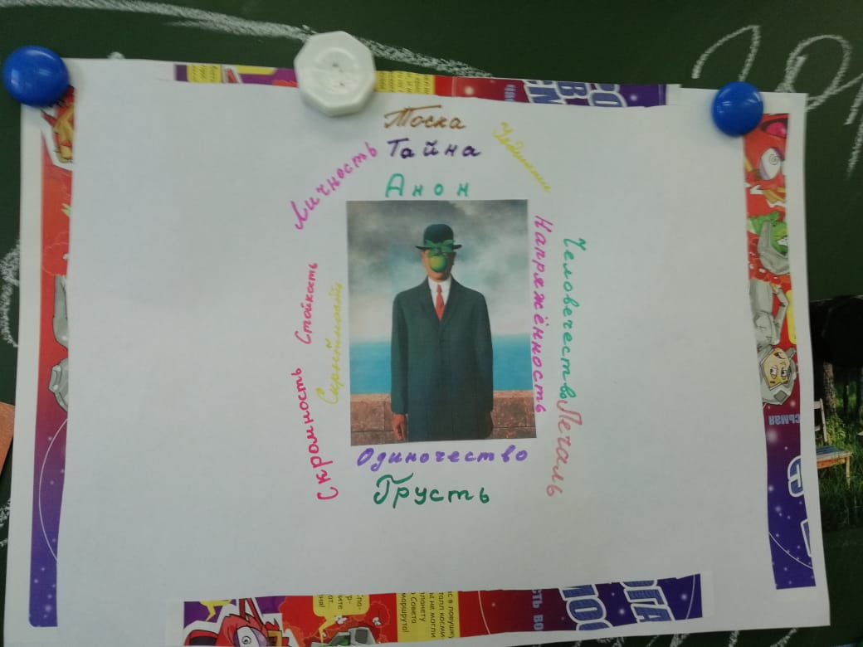
Студия «Метаморфозы» для гостей (лагерь РОСНАНО)

Slide 9
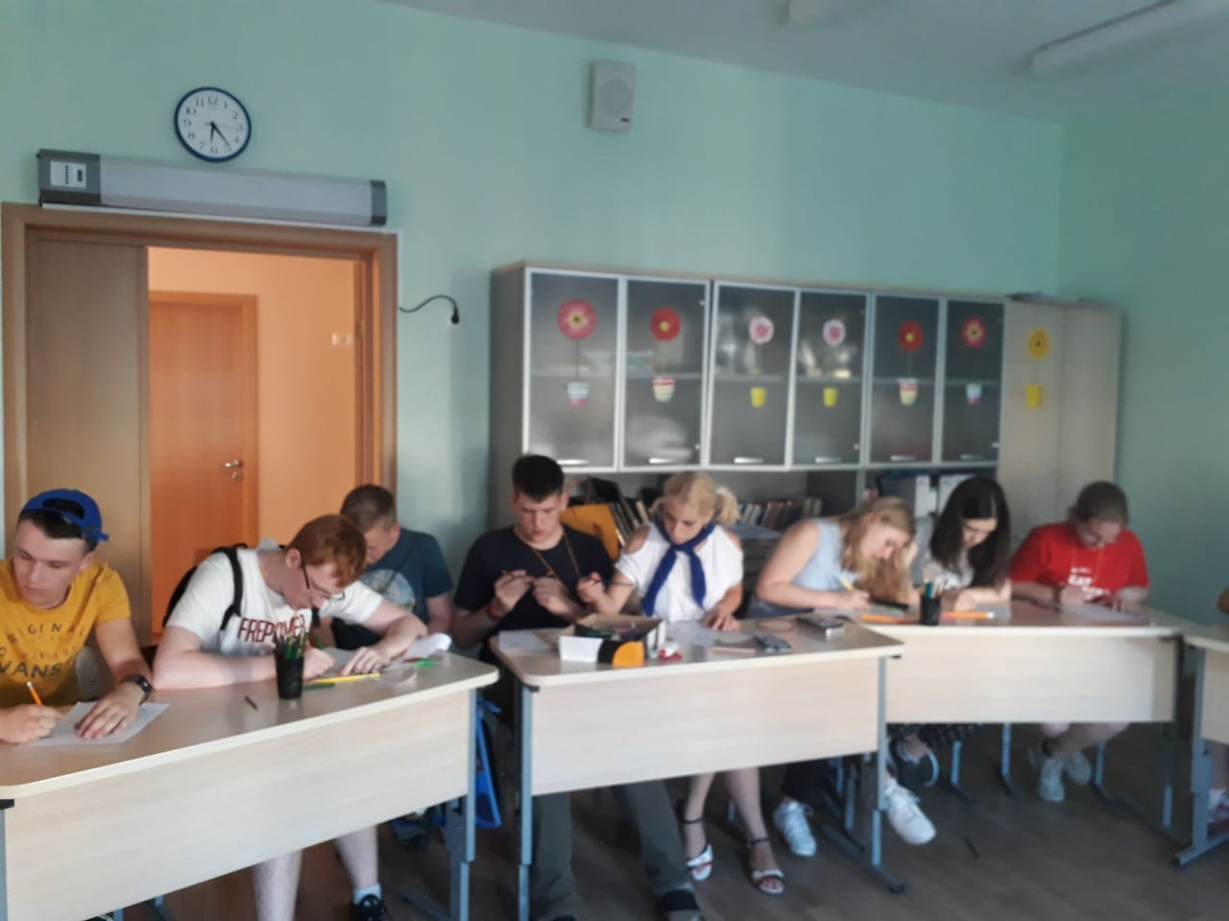
Центр подготовки одаренных детей «Вектор» на базе ФизТехЛицея им. Л.Капицы

Slide 10
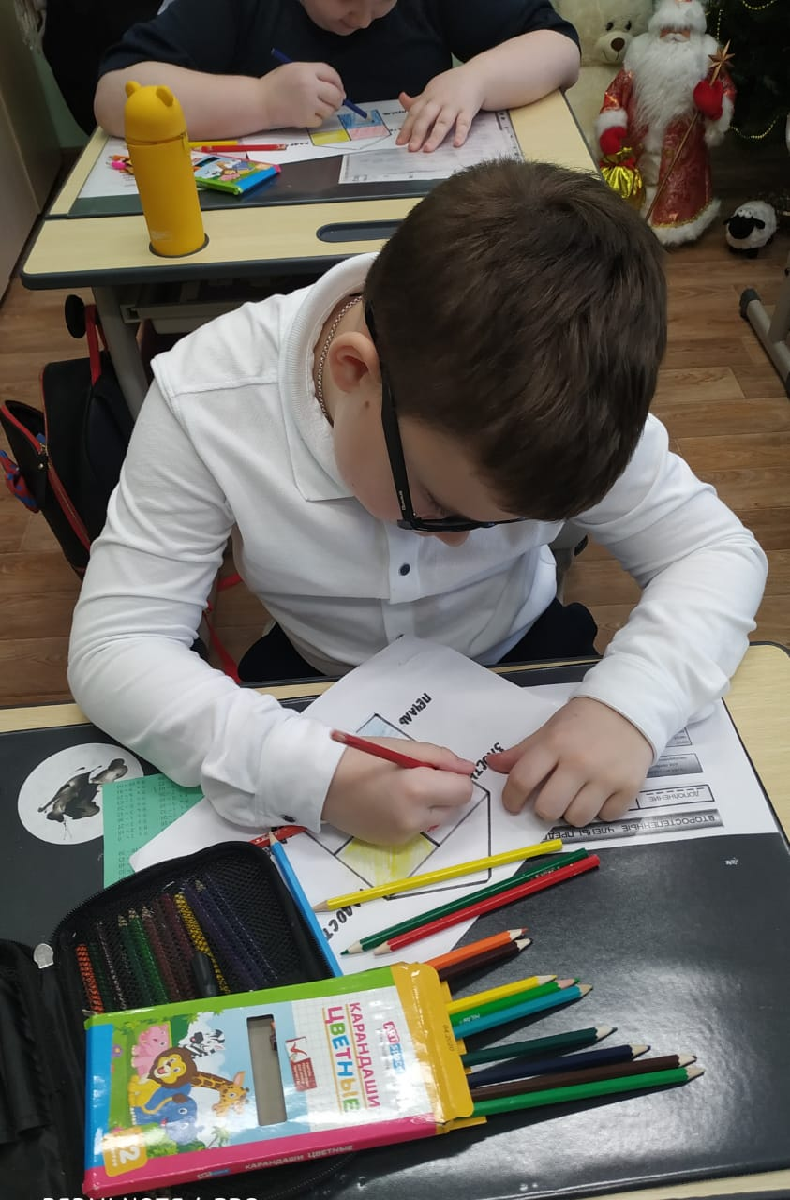
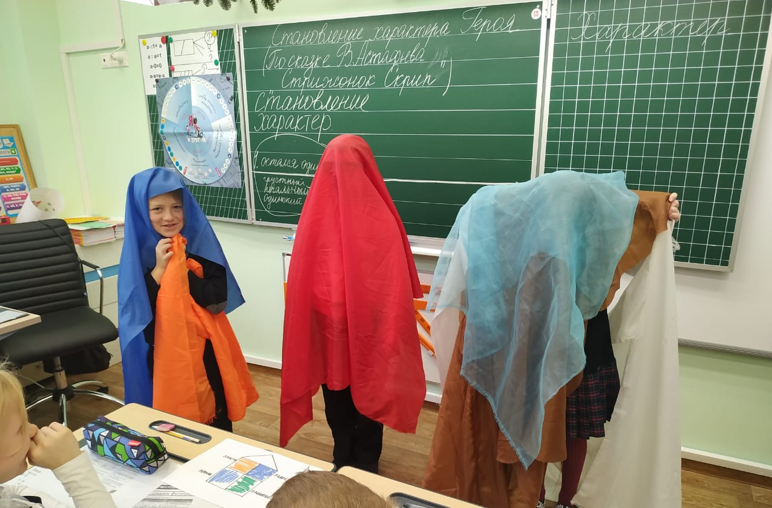
Расширение программы по развитию ЭИ от 6+

Slide 11
Transformation; Wandlung) - психологический переход к сознанию и реализации ранее не осознанной психологической потребности. Рассматривается как цель психотерапии

Slide 12
Цель проекта: создание трансформационной литературно-психологической игры, развивающей навык эмоционального интеллекта для подростков (10+)
Задачи:
1. Научить обучающихся правильному целеполаганию (сектор «Что Я хочу?»);
2. Способствовать стремлению обучающихся к самопознанию и саморегуляции (сектор «Кто Я? Какой Я?» и «Я знаю что делать?»);
3. Интегрировать умение разбираться в особенностях характера, темперамента, поведения литературных героев и стремление к пониманию Другого в реальной социальной жизни обучающихся;
Способствовать развитию эмпатии и стремлению выстраивать эффективные взаимоотношения (сектор «Какой ты? «Я и Ты»);
Расширить кругозор обучающихся, развить интерес к литературе и искусству;
Тренировка навыка рефлексии
Вовлечение обучающихся в Творческую деятельность и осознанность

Slide 13
Составляющие эмоционального интеллекта
 |  | Виды активности
 |  | Чувствование - понимание | Действие
Направленность активности вовне или внутрь себя | Внутреннее, личная компе- тентность | 1 – й квадрант Самоосознавание МОТИВАЦИЯ | 2 – й квадрант Управление собой МОТИВАЦИЯ
 | Внешнее, социальная компе- тентность | 3 – й квадрант Осознавание состояния других МОТИВАЦИЯ | 4 – й квадрант Формирование эффективных отношений МОТИВАЦИЯ

Slide 14
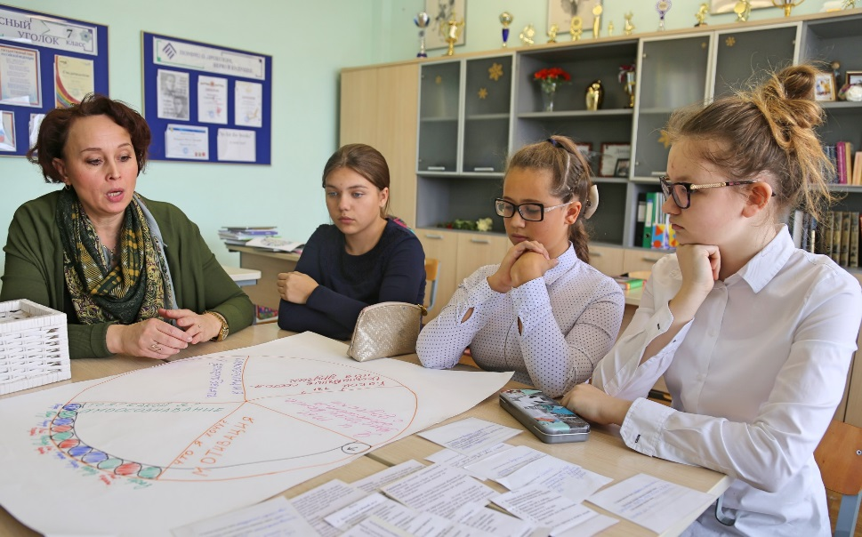
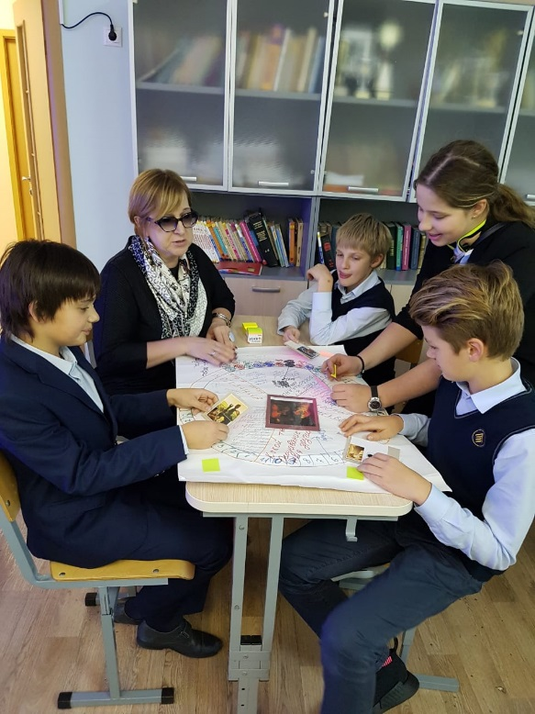
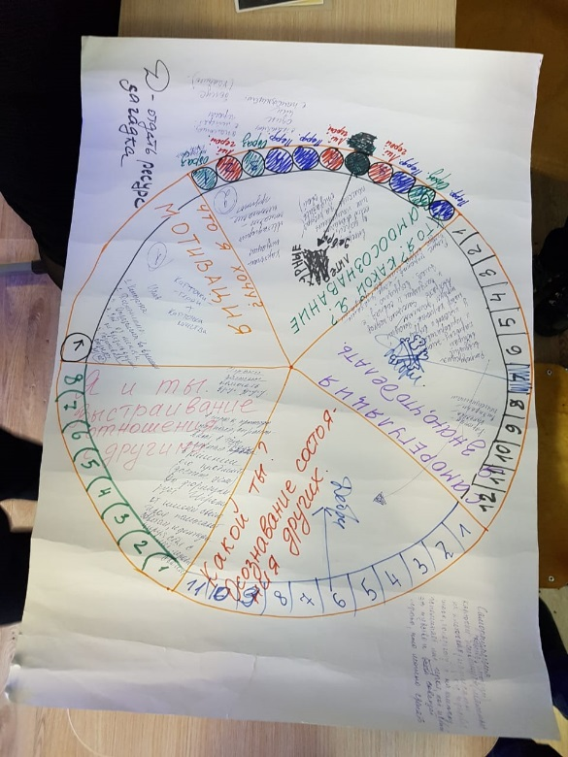
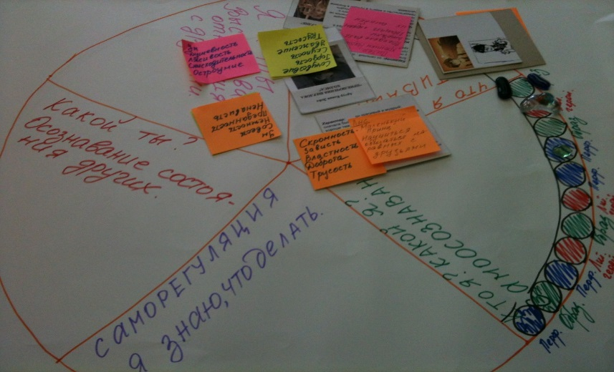
СОЗДАНИЕ трансформационной игры «Я и МИР ВОКРУГ»

Slide 17
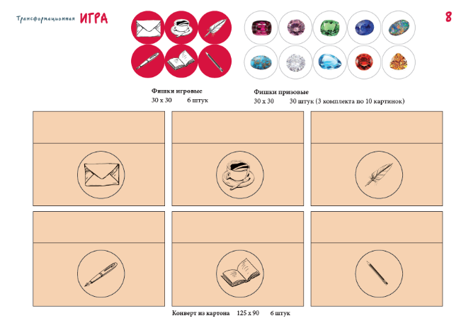
ЧТО Я ХОЧУ?

Slide 18
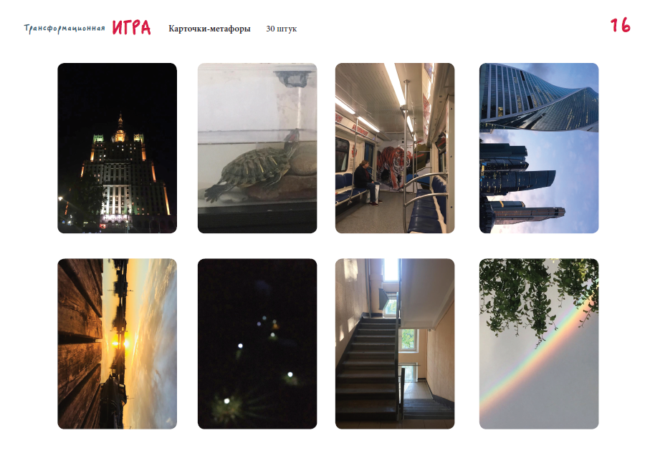
Кто Я? Какой Я?

Slide 19
Я ЗНАЮ, ЧТО ДЕЛАТЬ

Slide 20
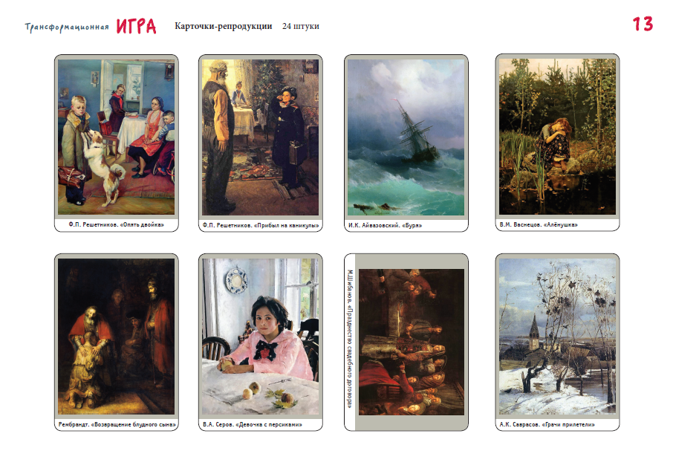
КАКОЙ ТЫ?

Slide 21
Я И МЫ

Slide 22
Спасибо за внимание!

